Slide 1
LIETUVOS VYRIAUSIŲJŲ VIRĖJŲ IR
KONDITERIŲ ASOCIACIJA
2021 m. VEIKLOS ATASKAITA
2022 m. sausis

Slide 2
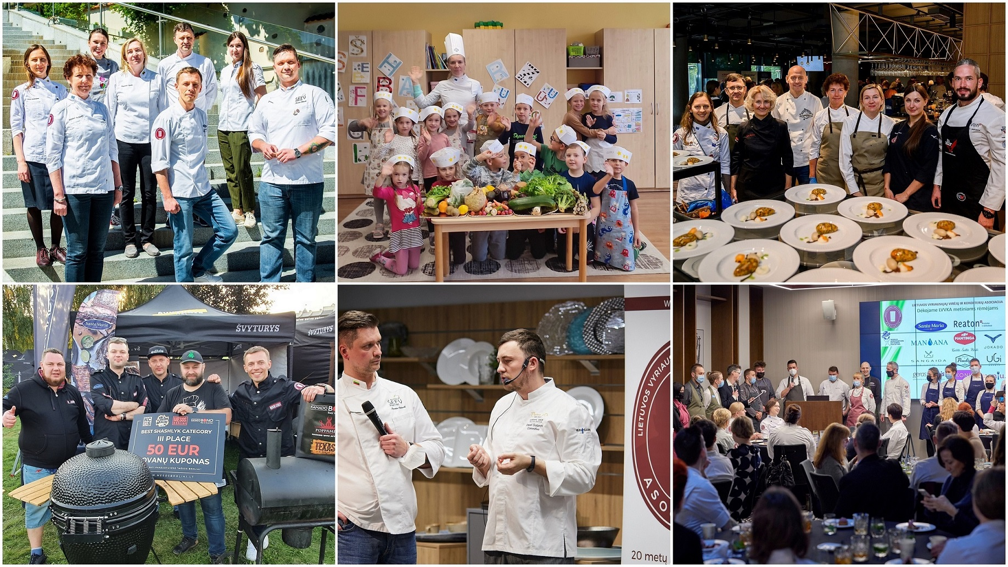
LIETUVOS VYRIAUSIŲJŲ VIRĖJŲ IR KONDITERIŲ ASOCIACIJA
LVVKA misija – gerinti Lietuvos visuomeninio maitinimo gastronomijos standartus, lygiuojantis į pasaulio virtuvių tendencijas.

Slide 3
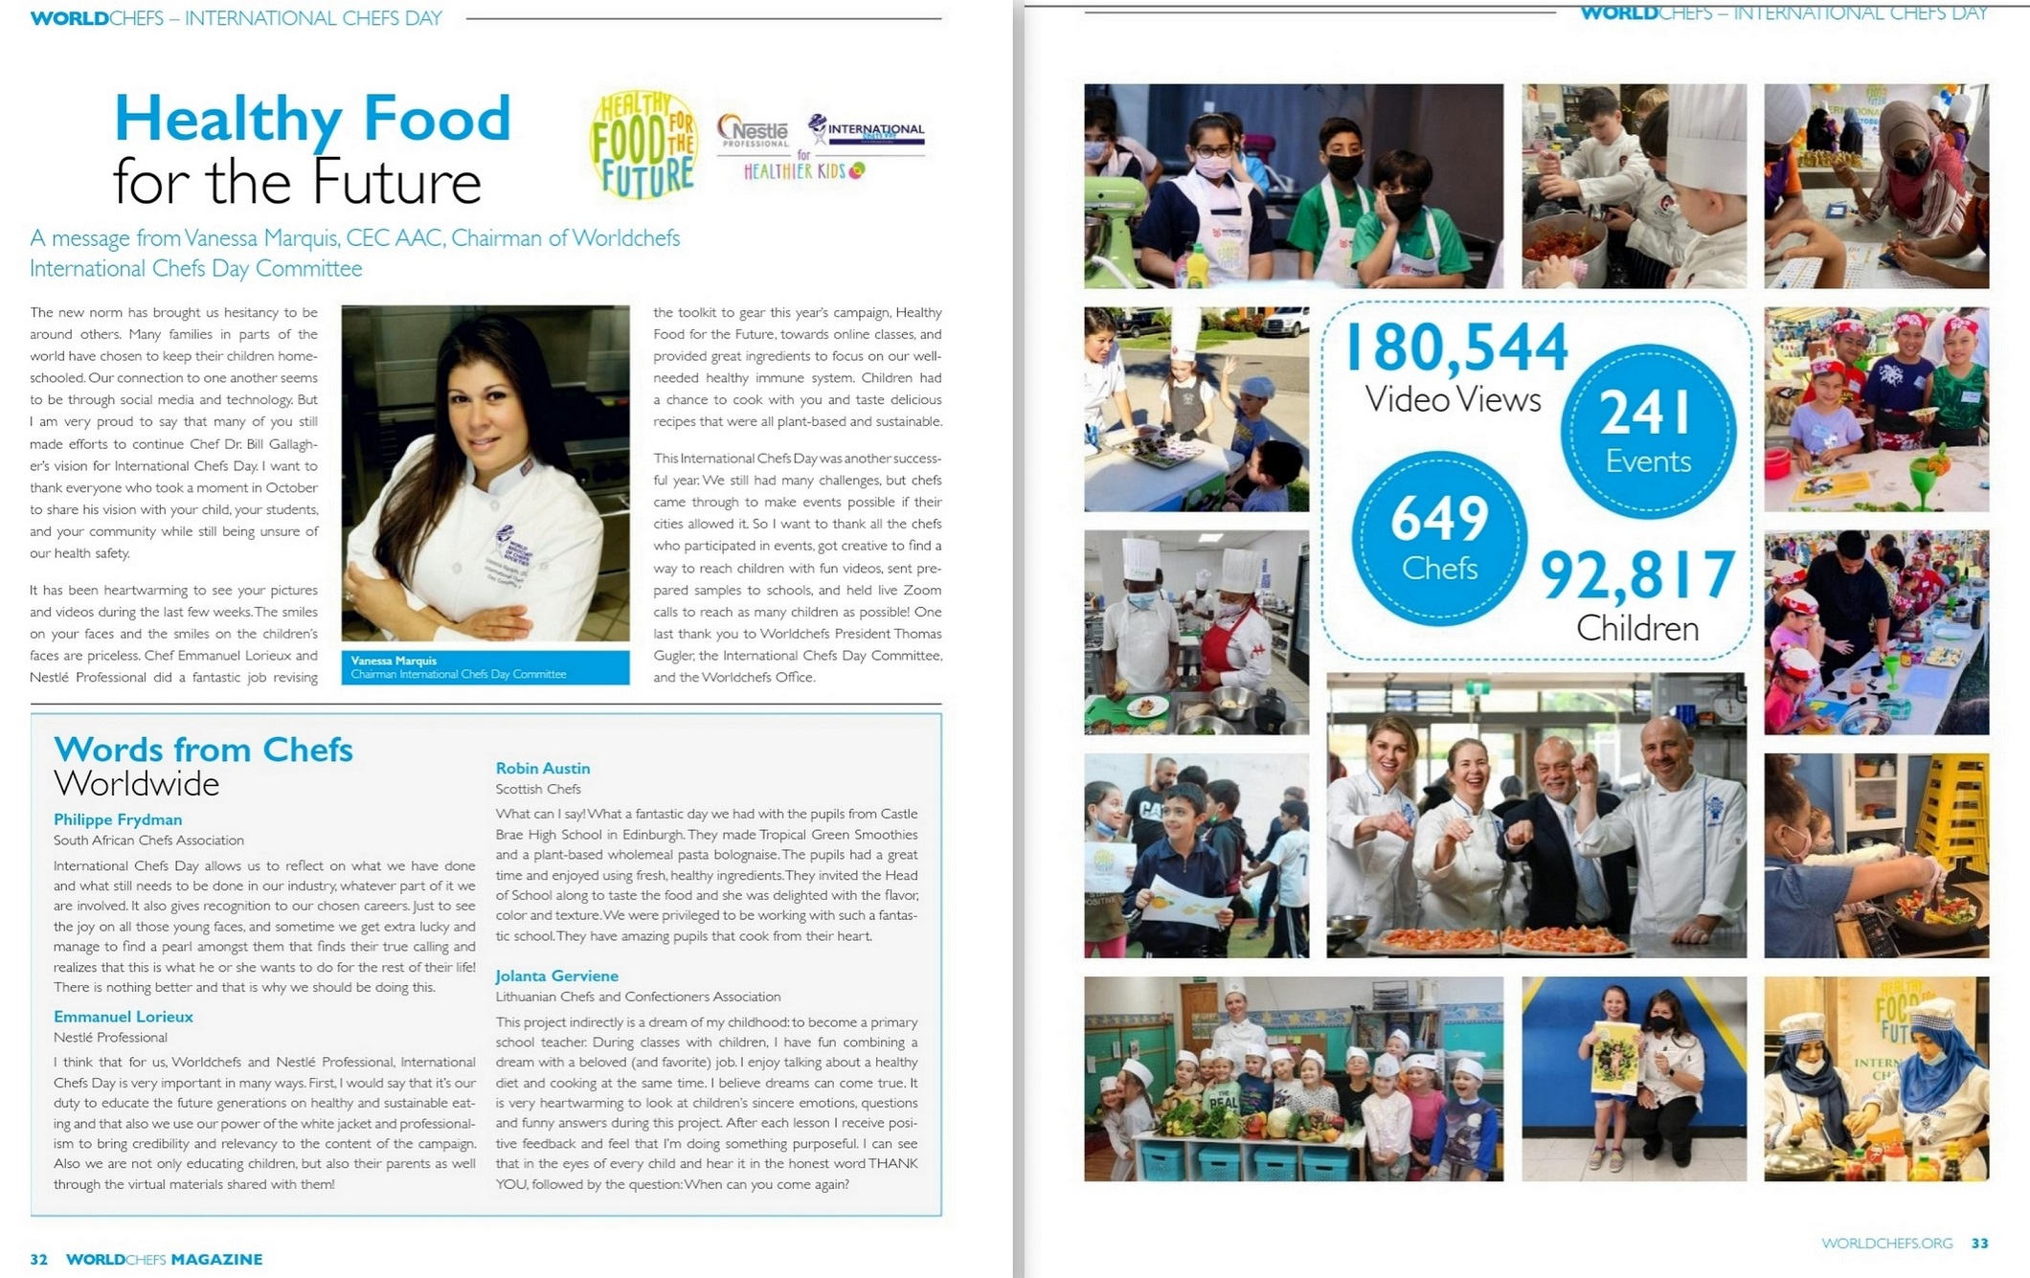
LIETUVOS VYRIAUSIŲJŲ VIRĖJŲ IR KONDITERIŲ ASOCIACIJA
LVVKA TIKSLŲ PASIEKIMO BŪDAI:
Atstovaujama Lietuvai tarptautiniuose čempionatuose ir garsinamas jos vardas.
Organizuojami nacionaliniai konkursai.
Rengiami profesiniai meistriškumo kursai.
Organizuojamos prezentacijos įvairiuose Lietuvos miestuose.
Atstovaujama WorldChefs susirinkimuose.

Slide 4
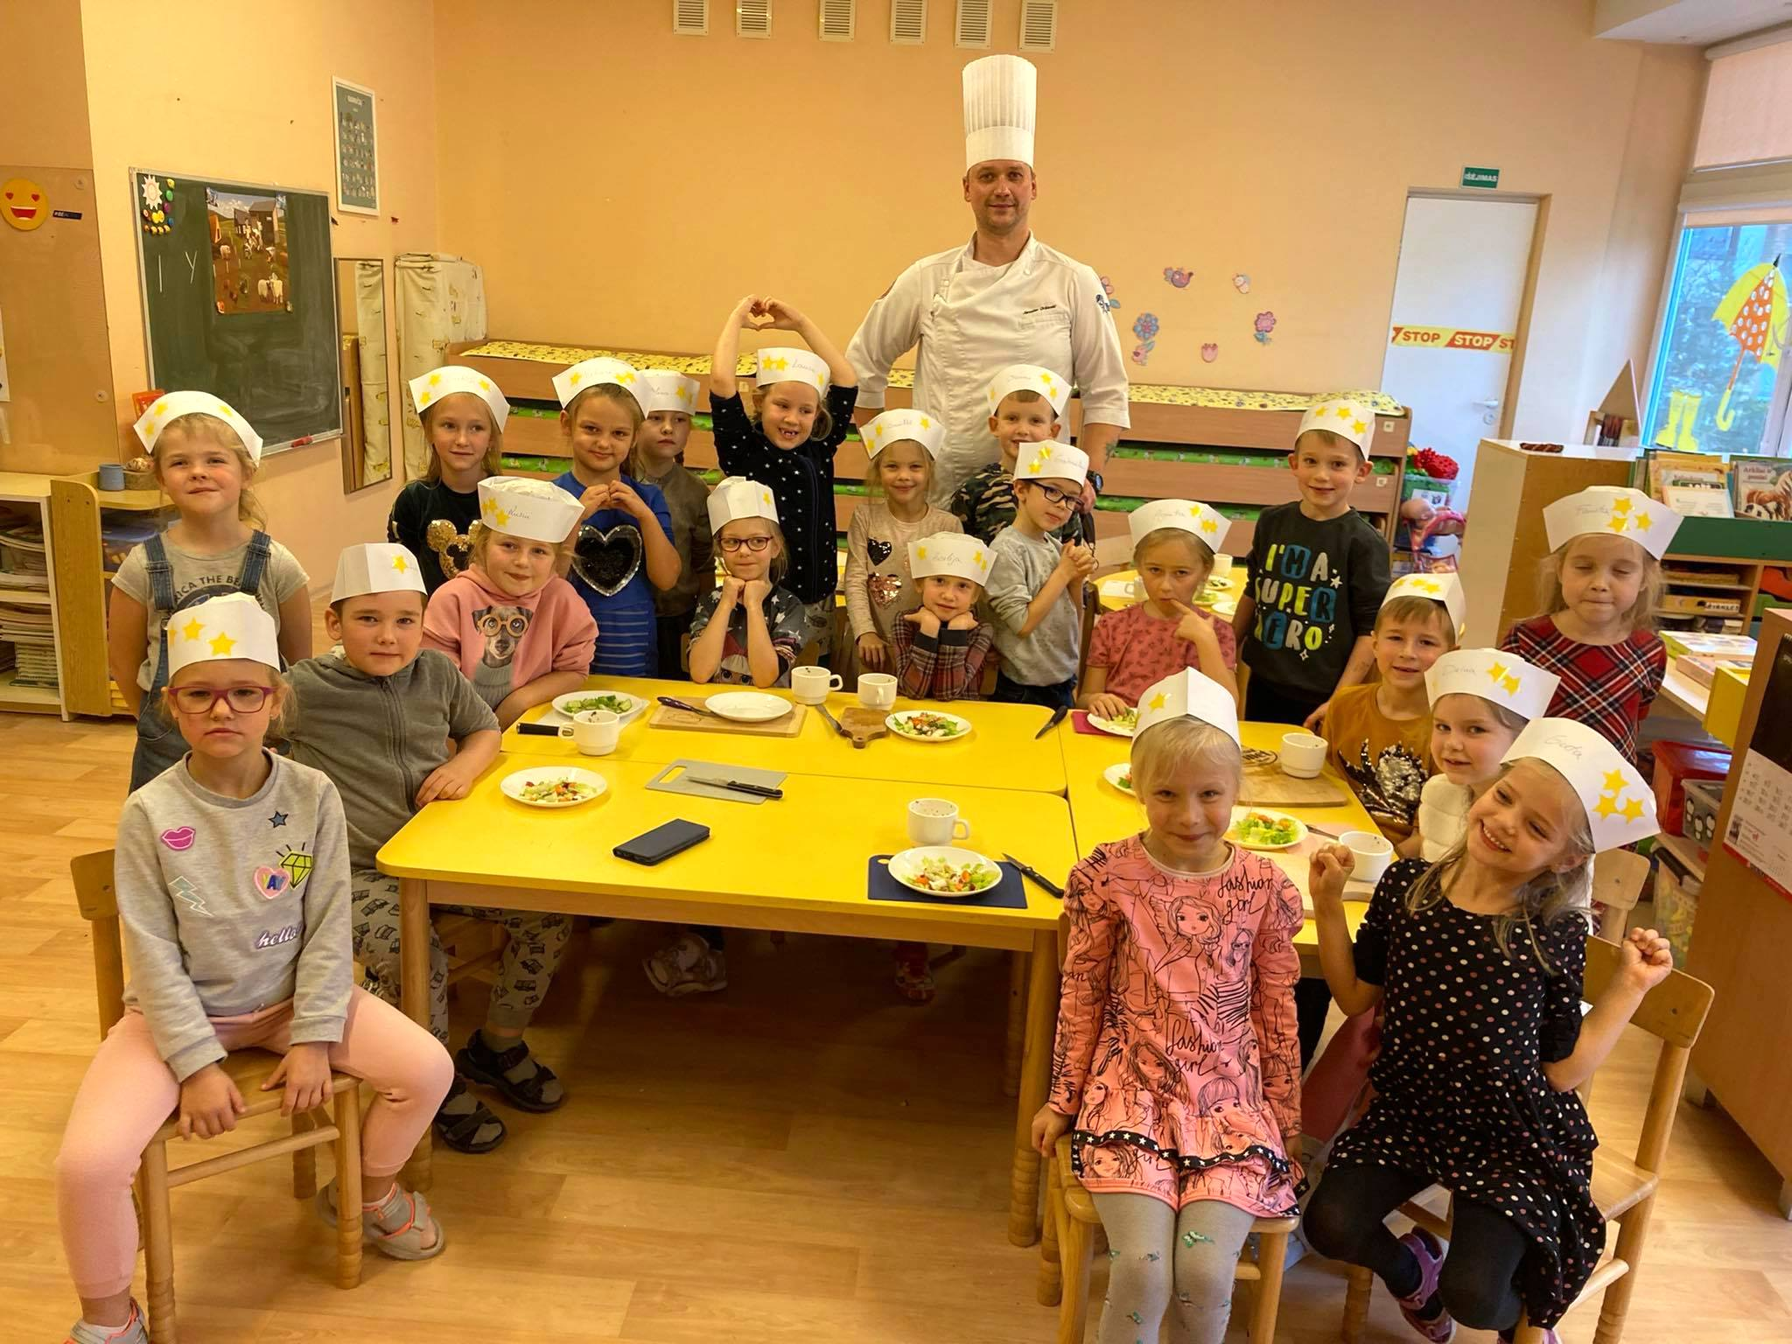
LIETUVOS VYRIAUSIŲJŲ VIRĖJŲ IR KONDITERIŲ ASOCIACIJA
LVVKA TIKSLŲ PASIEKIMO BŪDAI:
Šefų virtuvės pristatymas visuomenei, gastronomijos renginiai, gastroturizmo vystymas.
Edukacinė iniciatyva „Sveikas vaikas – sveika ateitis“.
Bendradarbiavimas su profesiniais mokymo centrais.
Ryšių stiprinimas su LR SAM, ŠMSM.
Dalyvavimas teisės aktų, higienos taisyklių, atitinkančių narių ir visuomenės interesus, rengime ir pakeitimuose.

Slide 5
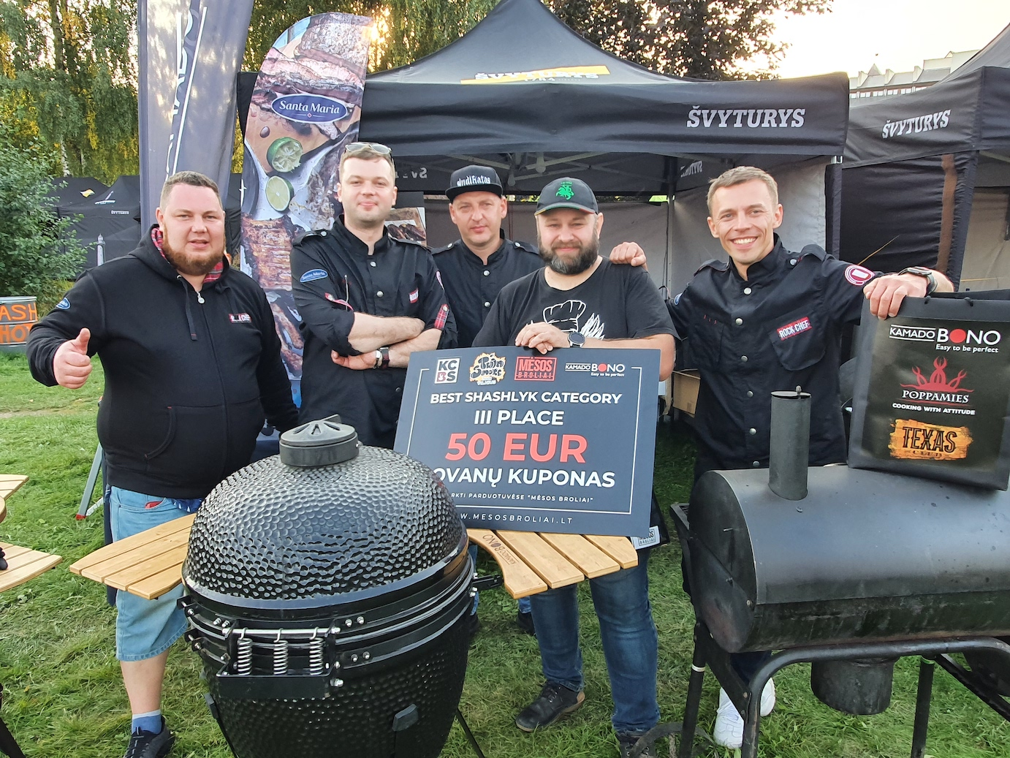
LIETUVOS VYRIAUSIŲJŲ VIRĖJŲ IR KONDITERIŲ ASOCIACIJA
Tarptautinis BBQ KCBS čempionatas
Rugsėjo 11-12 d. „Santa Maria“ virtuvės šefų komanda
Vieta: lauko zona „Vilnius Grand Resort“, Vilniaus raj.
Kategorijoje „Best Shashlik Category“ laimėjome III-ąją vietą.
Gamino: Artūras Braslauskas, Ričardas Leckas, Edgaras Rutkauskas, Jevgenij Volkov, Arnas Noreika.

Slide 6
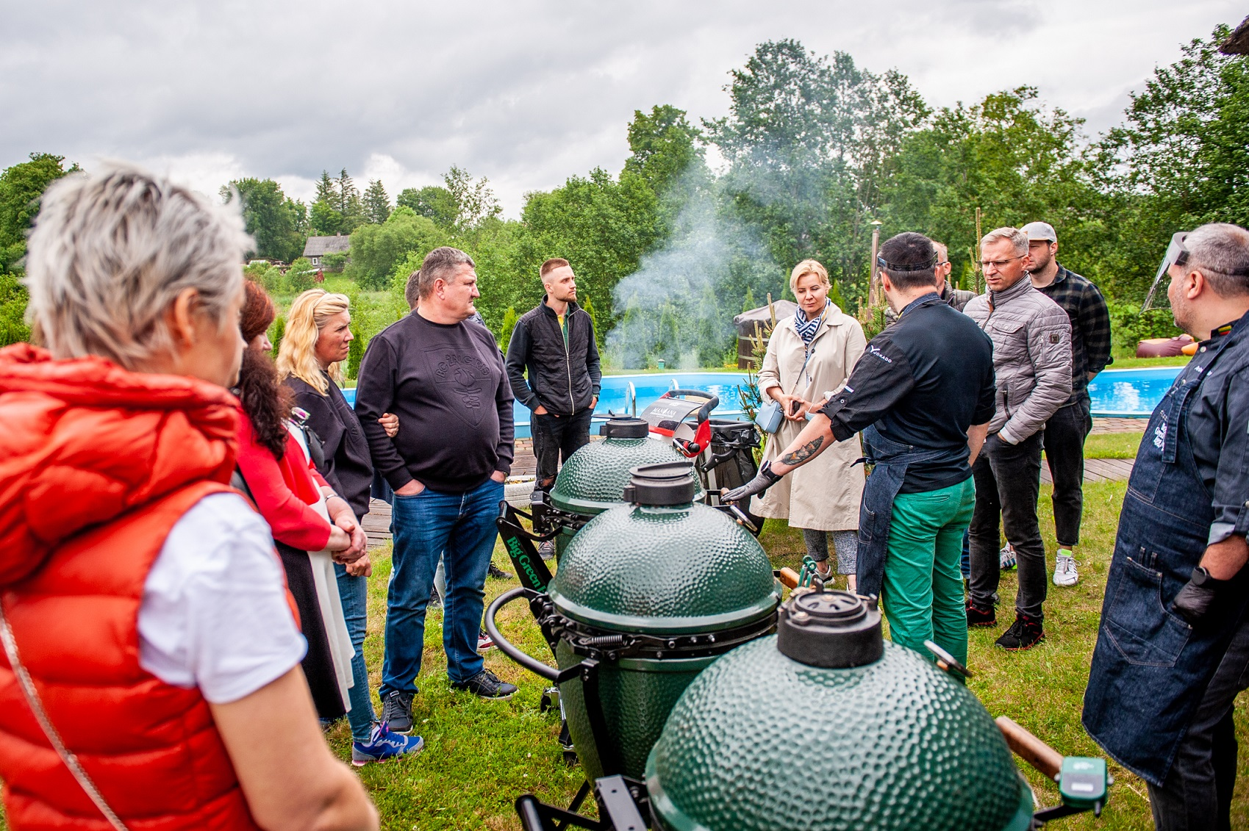
LIETUVOS VYRIAUSIŲJŲ VIRĖJŲ IR KONDITERIŲ ASOCIACIJA
LVVKA meistriškumo kursai su HoReCa partneriais
Birželio 13 d. „Vasaros sezonas su kepsninėmis Big Green Egg ir gardžiausiais patiekalais“ Vieta: lauko terasa „HBH Vilnius“, Vilniaus raj.
Gamino: Arūnas Stoškus, Laurynas Bužinskas, asistavo Egidijus Šešelgis, Dmitrij Urbanovič.

Slide 7
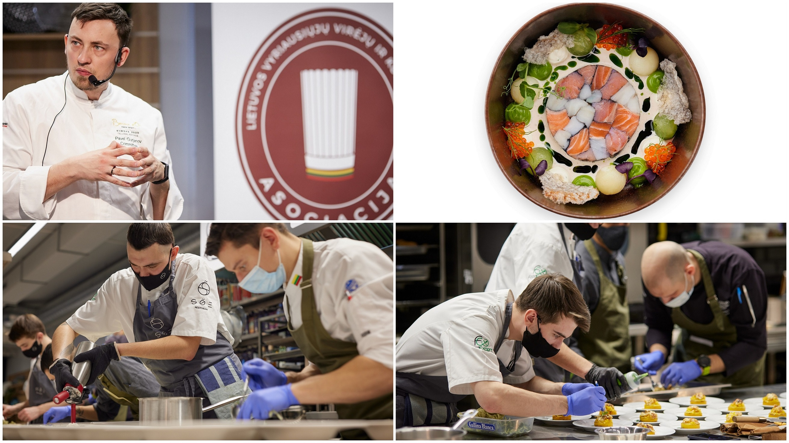
LIETUVOS VYRIAUSIŲJŲ VIRĖJŲ IR KONDITERIŲ ASOCIACIJA
LVVKA meistriškumo kursai
Lapkričio 7 d. „Bocuse d’Or Dinner | Masterchef Pavel Gurjanov“ – gastro studija, Vilnius.
Gamino: Pavel Gurjanov ir „SÖE restoran“ virėjai; asistavo Erikas Janerikas, Artūras Braslauskas, Aleksandrs Košanskis, Odysseas Stavros, Vita Brūzgienė, Arvydas Jankauskas, Jurgita Čimbaraitė.

Slide 8
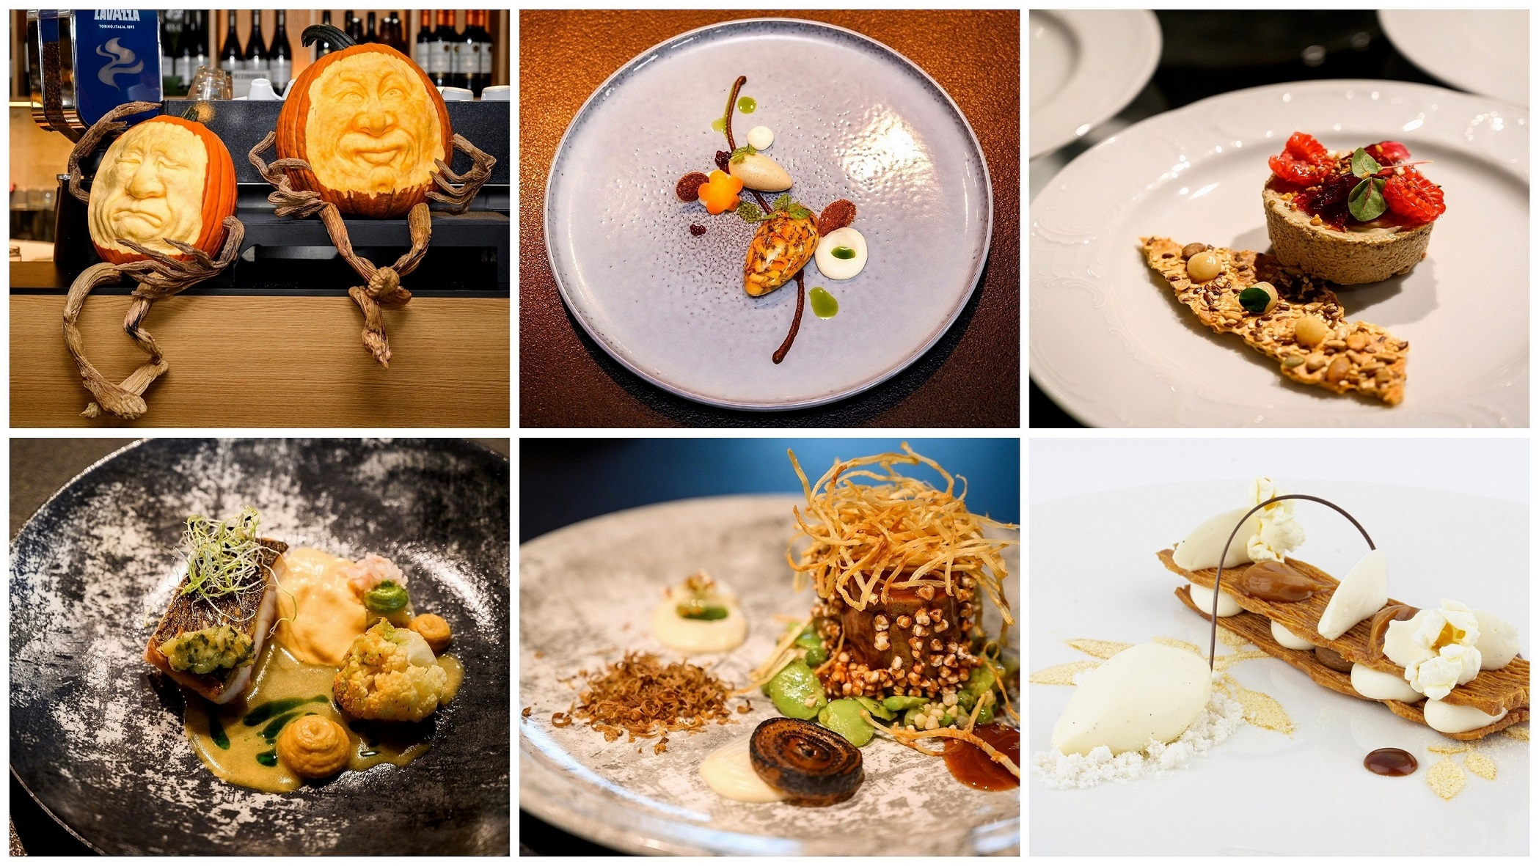
LIETUVOS VYRIAUSIŲJŲ VIRĖJŲ IR KONDITERIŲ ASOCIACIJA
LVVKA prezentacijose virtuvės šefai kartu su HoReCa partneriais dalinosi kūrybinėmis idėjomis ir patirtimi:
Rugsėjo 19 d. „Daržovės, grybai | gamybos technikos įvairovė“ – restoranas „Fresh buffet“, Kaunas.
Gamino: Aldona Gečienė, Darius Dabrovolskas, Honorata Lyndo, Rūta Šiušienė, Dovilė Valentienė, Arūnas Bansevičius, Neringa Lopetienė, Latvijos šefas Edgars Jaunzems, meninio drožinėjimo meistrė Vita Brūzgienė. Dalyvavo lektorė, gydytoja dietologė Justė Parnarauskienė. Asistavo KMPPMC padavėjai.

Slide 9
LIETUVOS VYRIAUSIŲJŲ VIRĖJŲ IR KONDITERIŲ ASOCIACIJA
Rugsėjo 19 d. „Daržovės, grybai | gamybos technikos įvairovė“ – restoranas „Fresh buffet“, Kaunas.
Pristatyta apie 40 rėmėjų produktų:
Reaton (6) – ešerys jūrinis, veršiena, ankštinių daržovių mišinys, miso pasta, alyvuogių aliejus.
Santa Maria (6) – plėšytos avižos, raudonojo kario pasta, raudona malta paprika, juodieji pipirai Tellicherry, Paulig kava.
Mantinga (4) – juoda duonelė, pyragėliai, koldūnai, kruasanai.
Manjana (4) – dezinfekavimo, higienos ir švaros priemonės, vienkartiniai indai.
Augma (3) – daržovės, vaisiai, mikrožalumynai
Sangaida (5) – „Cocktails and Drinks“ aperityvo kokteiliai, džinas su Paragon pipirų kordialais, Willow indų nuoma, stilingi indai, iSi sifonai.
Minordija (5) – migdolų miltai, grietinėlė, gliukozės sirupas, baltas šokoladas, caramel šokoladas.
Jokado projektai (4) - stilingi virėjų, padavėjų švarkai, prijuostės – Kentaur, Greiff, staltiesės.
Gintaro Sino šeimos vyninė (3) – putojantis vynas, aronijų vynas, agrastų vynas.

Slide 10
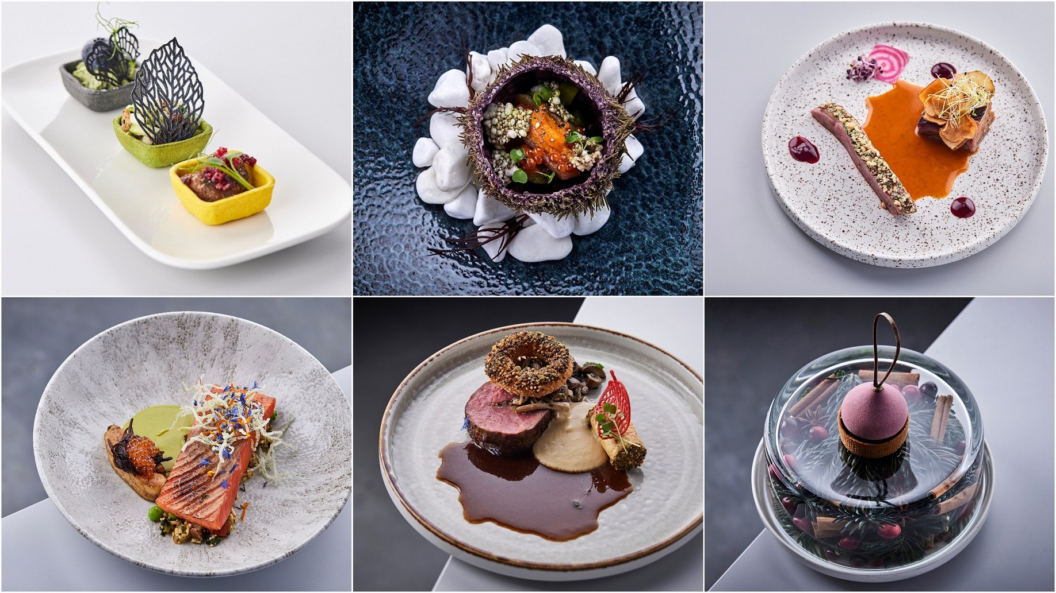
LIETUVOS VYRIAUSIŲJŲ VIRĖJŲ IR KONDITERIŲ ASOCIACIJA
LVVKA prezentacijose virtuvės šefai kartu su HoReCa partneriais dalinosi kūrybinėmis idėjomis ir patirtimi:
Lapkričio 28 d. „Šventinis meniu, įkvėptas pasaulio restoranų“ – restoranas „Beef Room“, Vilnius.
Gamino: Aleksandrs Košanskis, Jaroslav Orševski, Jolanta Gervienė, Eduardas Radzivilovas, Evaldas Juška kartu su Šv. Ignaco Lojolos kolegija, Latvijos šefas Edgars Jaunzems. Asistavo PMC Žirmūnai padavėjai.

Slide 11
LIETUVOS VYRIAUSIŲJŲ VIRĖJŲ IR KONDITERIŲ ASOCIACIJA
Lapkričio 28 d. „Šventinis meniu, įkvėptas pasaulio restoranų“ – restoranas „Beef Room“, Vilnius.
Pristatyta apie 40 rėmėjų produktų:
Reaton (6) – jūros ežys, antienos filė, jautienos išpjova, škotiška lašiša, tunas, upėtakių ikrai.
Mantinga (4) – spalvoti krepšeliai, duonelė, kruasanai, natūralus majonezas.
Santa Maria (7) – plėšytos avižos, cinamono lazdelės, kardamonas, žvaigždinis anyžius, sezamo sėklos, daržovių tortilijos, Paulig kava.
Manjana (5) – dezinfekavimo, higienos ir švaros priemonės, mikropluošto šluostės.
Sangaida (4) – „Lyre’s“ nealkoholiniai gėrimai, stilinga serviruotė, Willow lėkštės nuomai, įrankiai Trumpet.
Minordija (6) – juodas šokoladas, baltas šokoladas, kakavos sviestas, migdolų miltai, auksinės spalvos pudra.
Jokado projektai (5) – Ugikodas apranga, spalvingos prijuostės, kokybiški „Kentaur“, „Greiff“ virėjų švarkai profesionalams, padavėjų apranga, staltiesės.
Citma – daržovės, vaisiai.

Slide 12
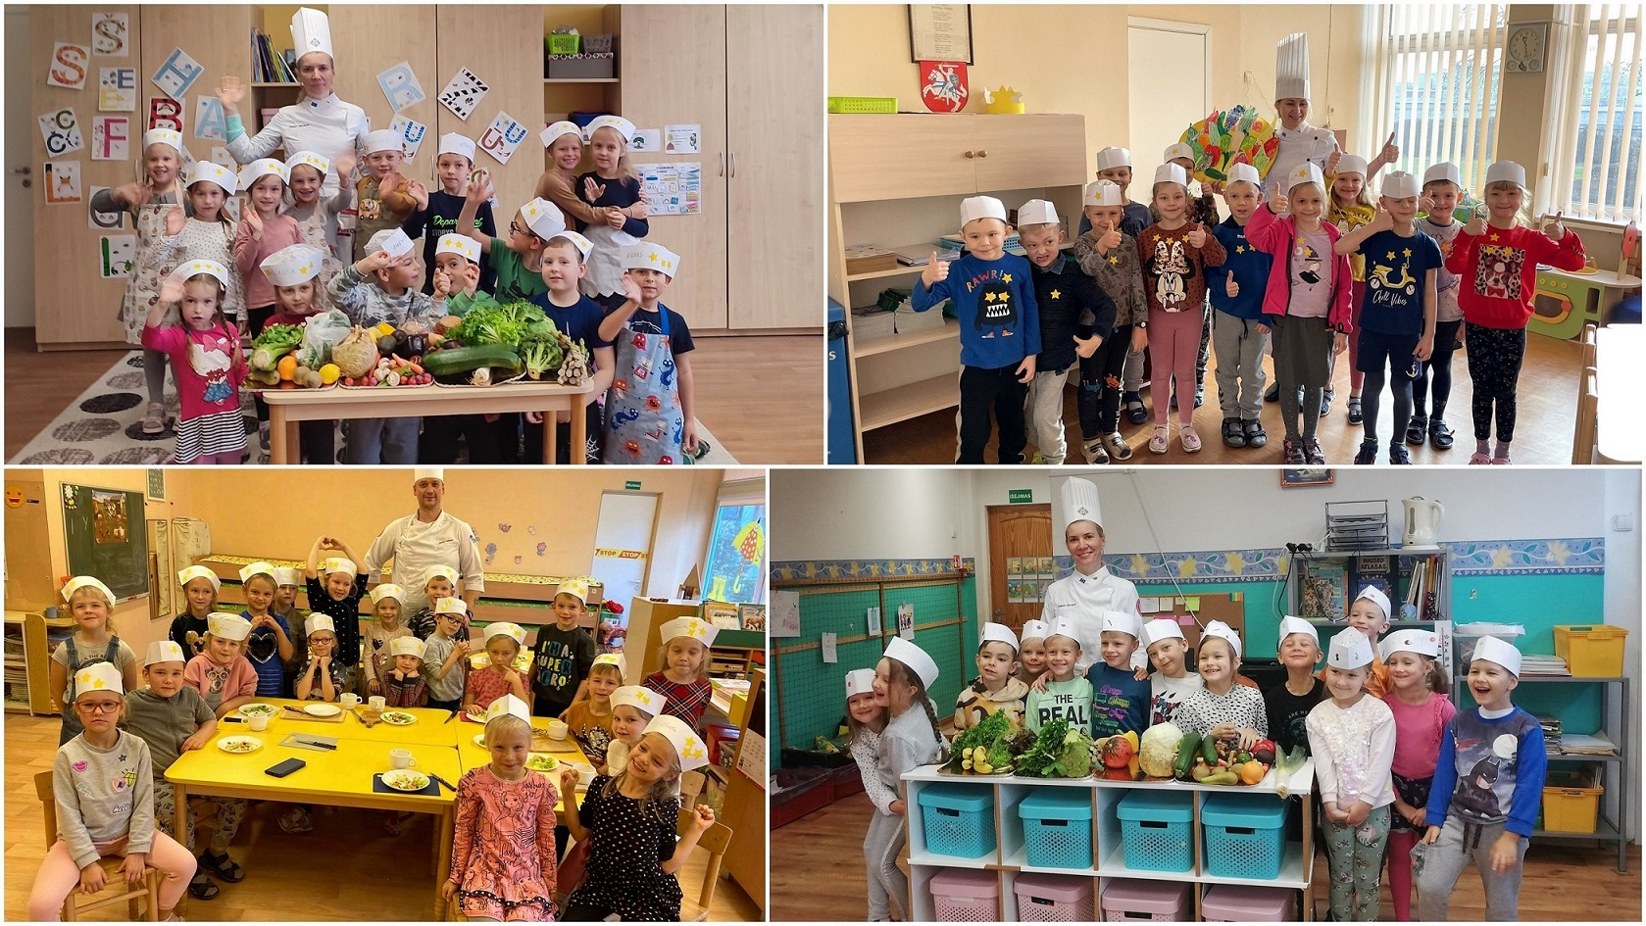
LIETUVOS VYRIAUSIŲJŲ VIRĖJŲ IR KONDITERIŲ ASOCIACIJA
Nuo spalio mėn. vyksta socialinė edukacinė iniciatyva „Sveikas vaikas – sveika ateitis” kartu su Kauno miesto savivaldybės visuomenės sveikatos biuru
Virtuvės šefai pristato virėjo profesiją, pasakoja apie auginamus vaisius, daržoves, jų maistinę vertę, sveikesnę mitybą, kartu gamina, pjausto, siūlo išbandyti naują daržovę ar vaisių, ragauja, dovanoja šypsenas.
2016 m. į socialinę edukacinę iniciatyvą „Sveikas vaikas – sveika ateitis“ įsitraukė būrys šefų, kartu jie aplankė 37 darželius, 2017 m. - apie 30 darželių, 2018 m. prisijungė ir Kauno miesto savivaldybės visuomenės sveikatos biuras, tais metais buvo aplankyta virš 50, 2019 m. - virš 80 darželių. c2022 m. - 10 grupių. Dėkojame Jaroslavui Orševski, Jolantai Gervienei, Vitai Brūzgienei, Giedrai Sadauskienei.
Iki 2022 m. birželio mėn. lieka aplankyti apie 30 grupių.

Slide 13
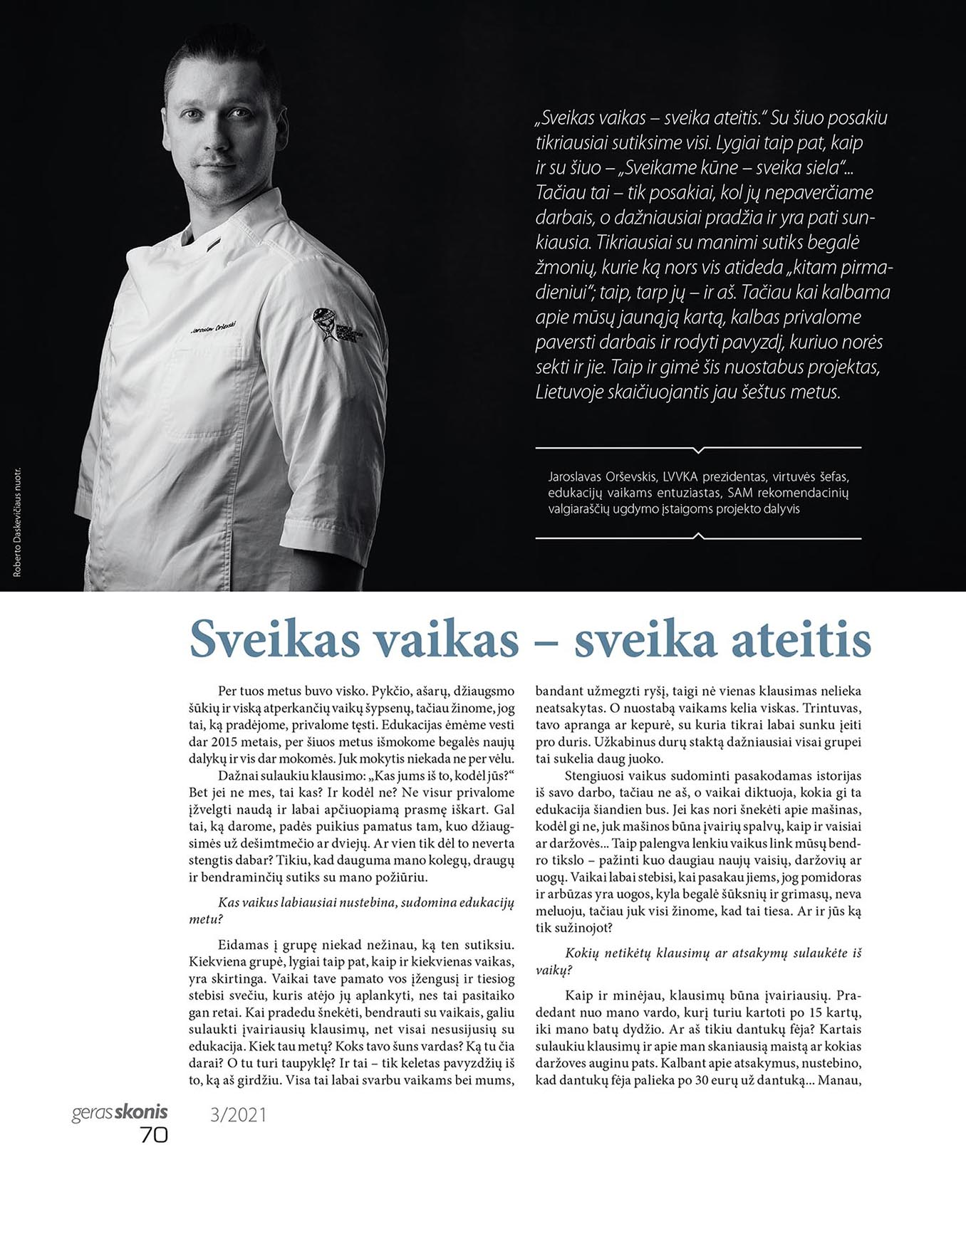
LIETUVOS VYRIAUSIŲJŲ VIRĖJŲ IR KONDITERIŲ ASOCIACIJA
Nuo spalio mėn. vyksta socialinė edukacinė iniciatyva „Sveikas vaikas – sveika ateitis” kartu su Kauno miesto savivaldybės visuomenės sveikatos biuru
Worldchefs - pasaulinė šefų asociacijų draugija, vienijanti daugiau nei 100 šefų asociacijų, minėdama Tarptautinę šefų dieną ir įgyvendindama socialinę edukacinę iniciatyvą, pastebi ir pasidžiaugia kartu kitose šalyse prisijungiančiais šefais, kurie įkvepia vaikus, populiarina virėjo profesiją, dalinasi patirtimi, kartu gamina.
Lietuvos virtuvės šefai prie Worlchefs prisijungė nuo 2015 m. Vienas pagrindinių iniciatorių Jaroslav Orševski.

Slide 14
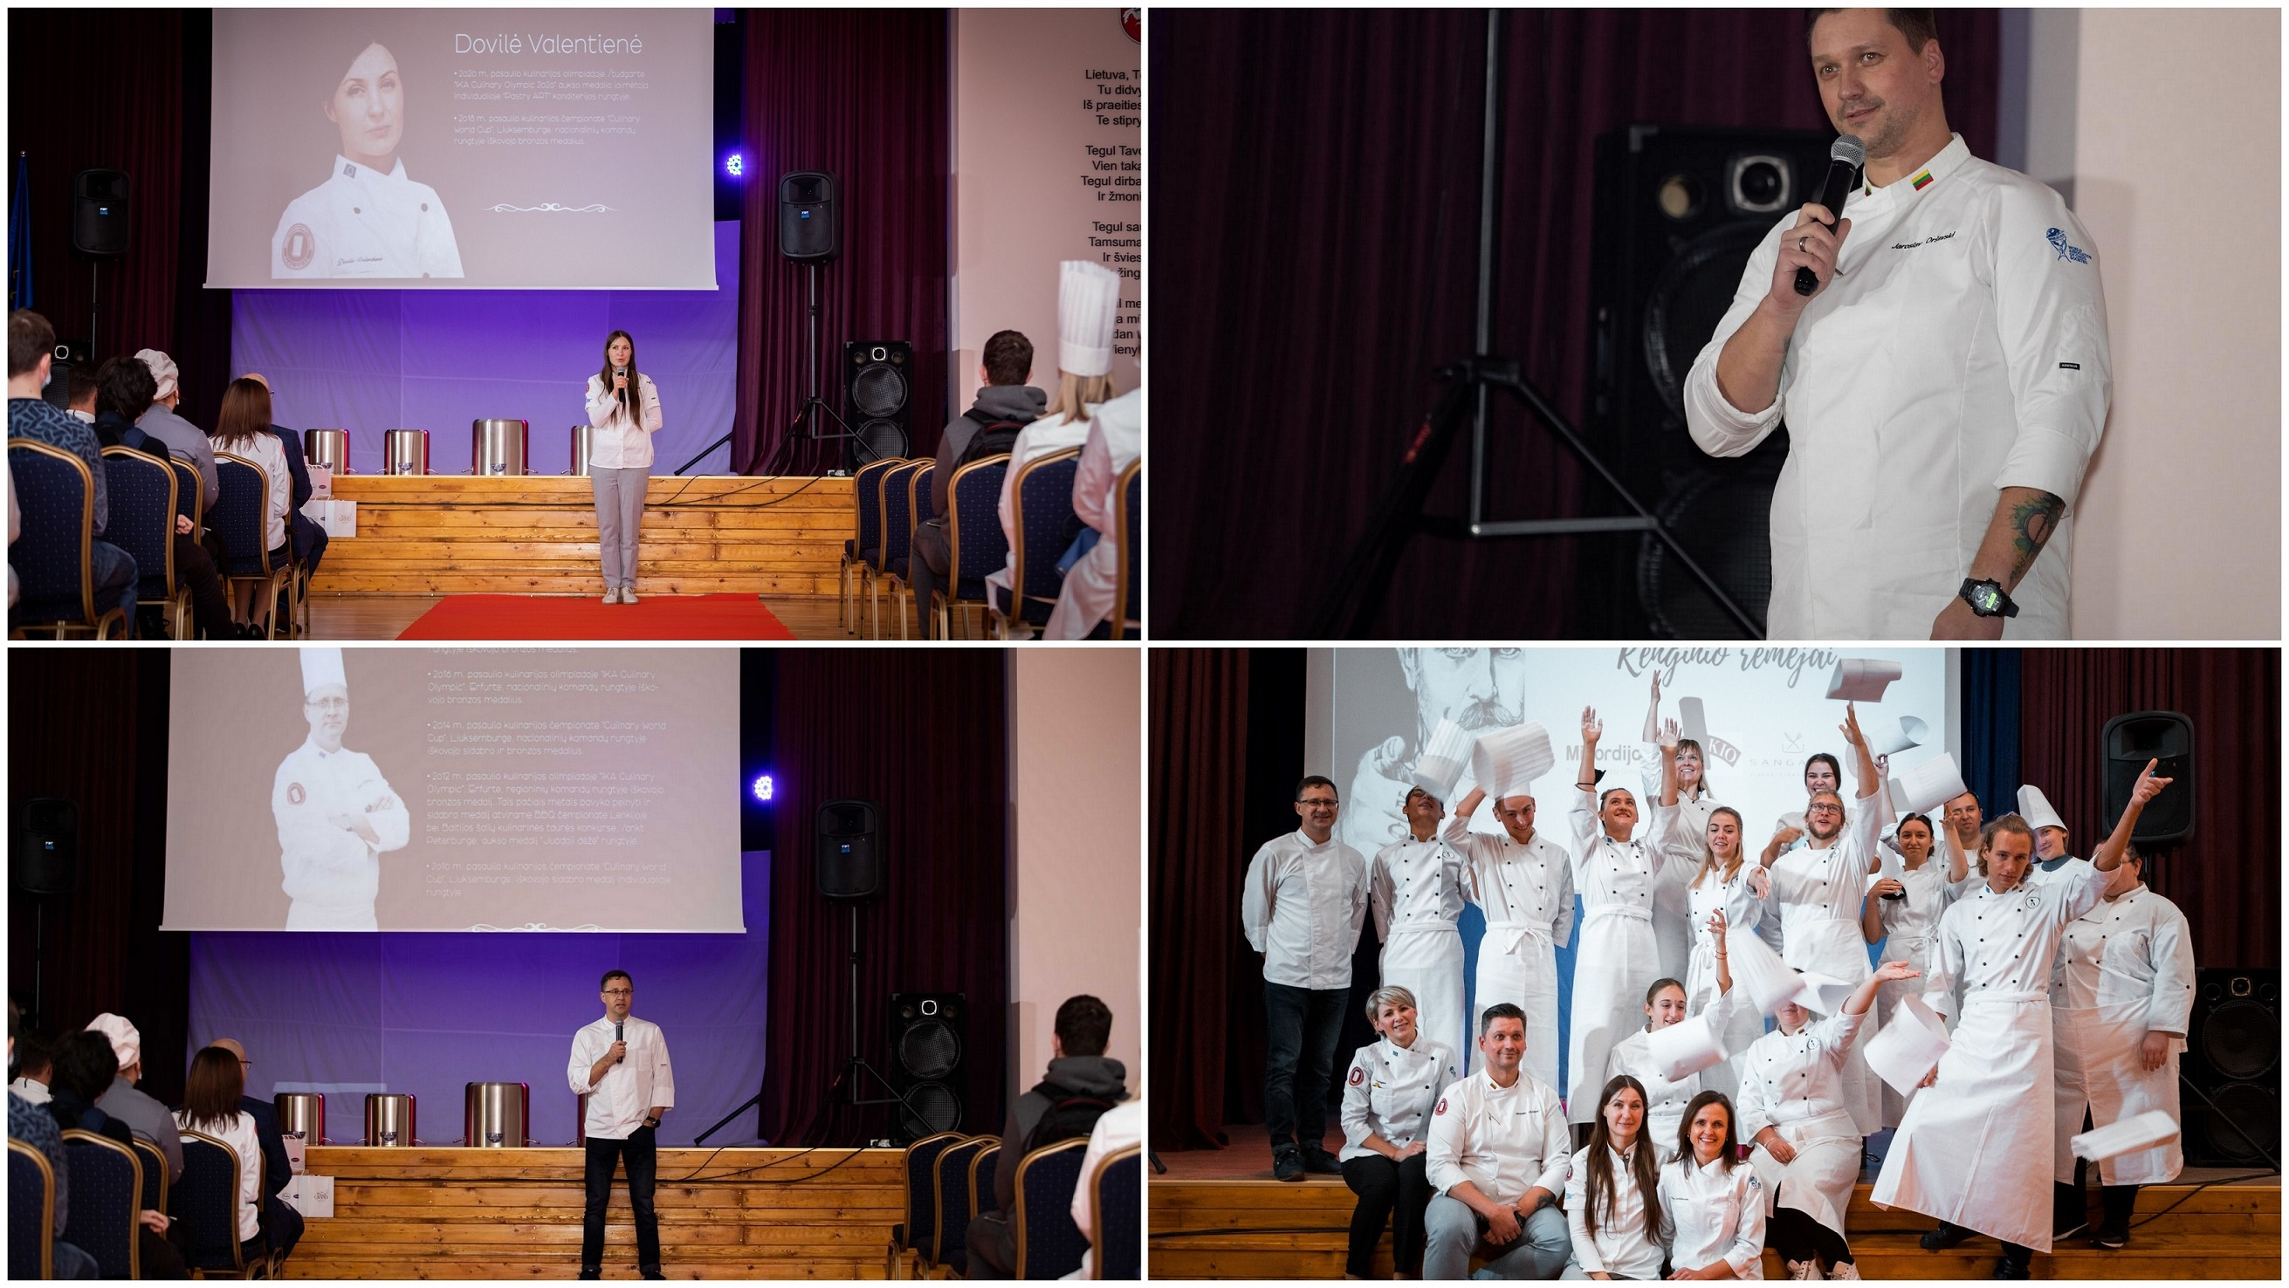
LIETUVOS VYRIAUSIŲJŲ VIRĖJŲ IR KONDITERIŲ ASOCIACIJA
Bendradarbiavimas su profesiniais mokymo centrais
Švęsdami Tarptautinę šefų dieną, virtuvės meistrai pasidalino sėkmės istorijomis kartu su Kauno maisto pramonės ir prekybos mokymo centro bendruomene.
Patirtimi dalinosi: Darius Dabrovolskas, Jaroslav Orševski, Dovilė Valentienė.

Slide 15
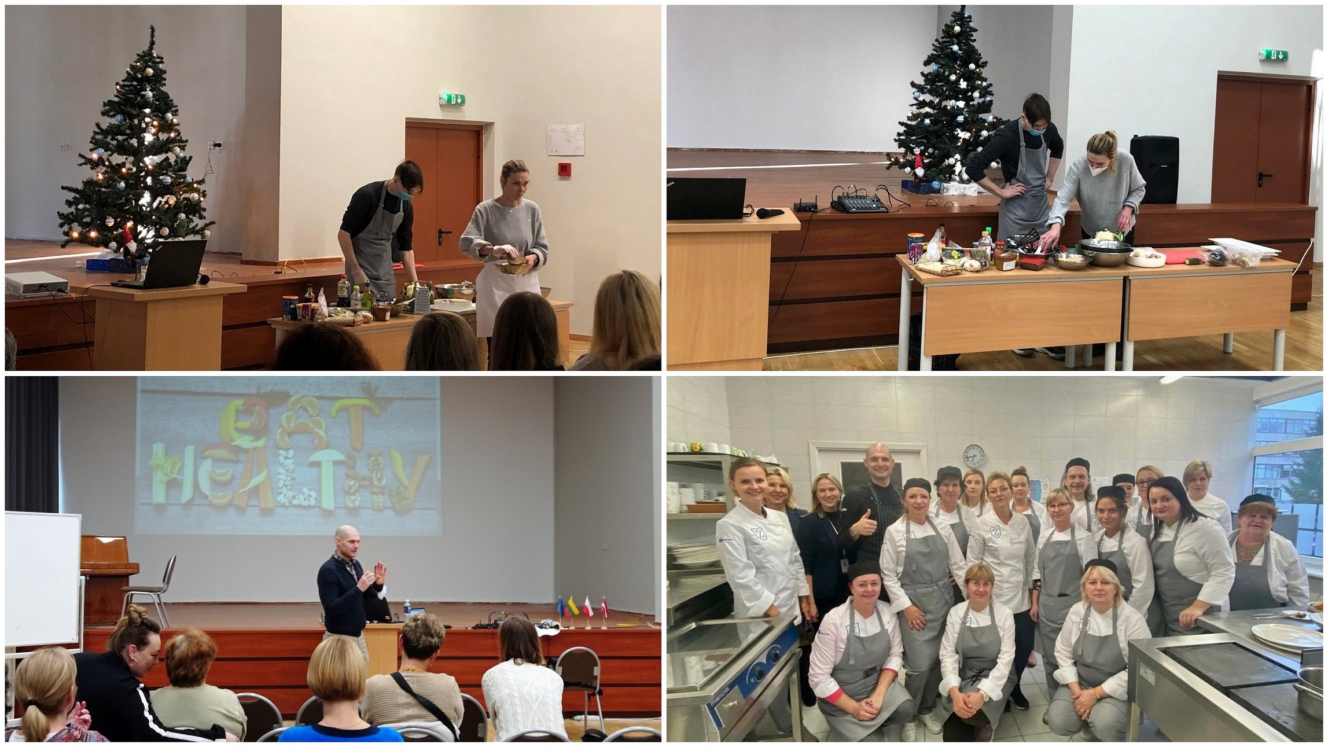
LIETUVOS VYRIAUSIŲJŲ VIRĖJŲ IR KONDITERIŲ ASOCIACIJA
Bendradarbiavimas su profesiniais mokymo centrais
Profesinio mokymo centre „Žirmūnai“ asociacijos nariai dalinasi profesinėmis žiniomis ir kūrybine patirtimi.
Šefai/dėstytojai: Aida Čepukaitė, Aleksandrs Košanskis, Ramūnas Giraitis.

Slide 16
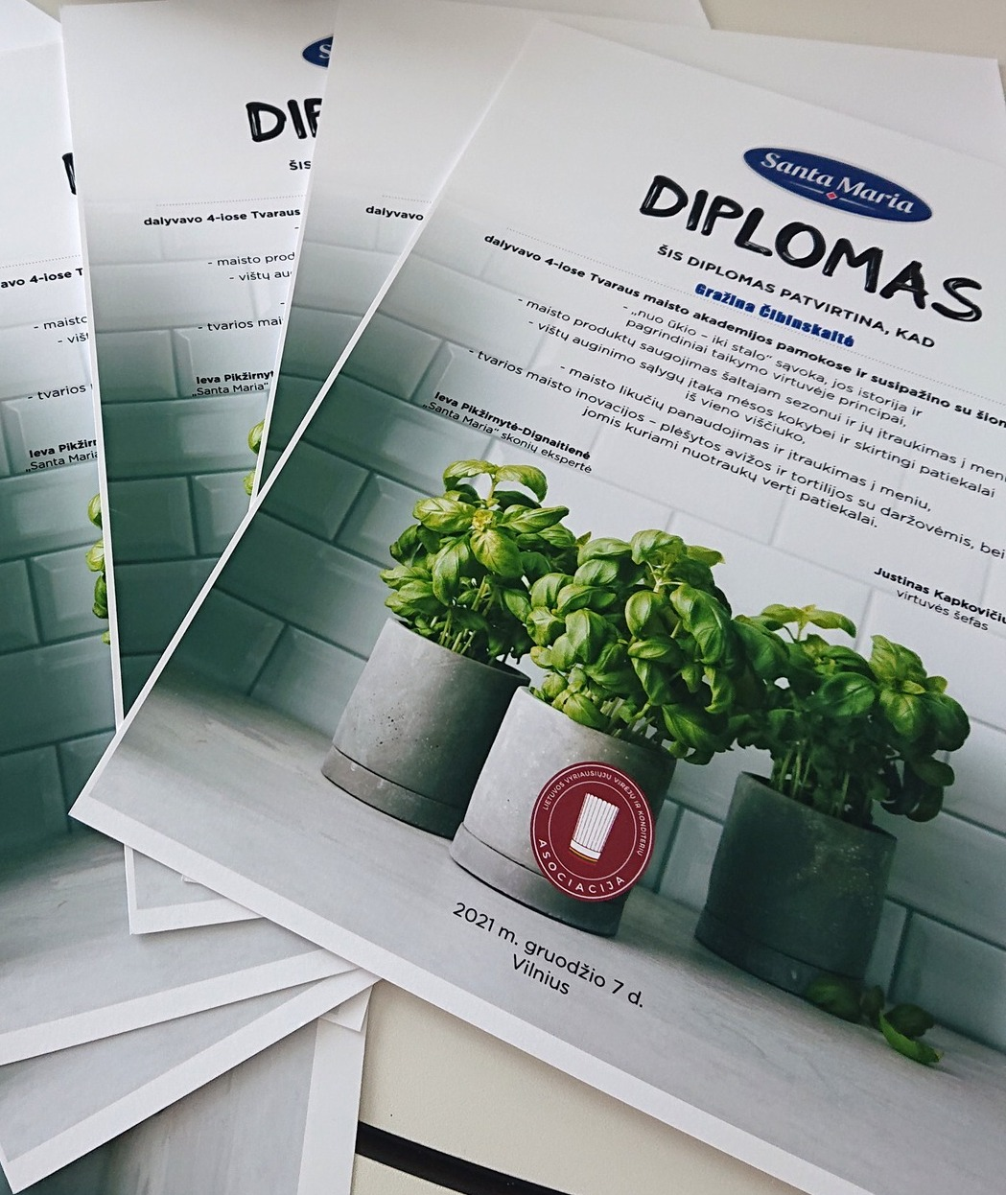
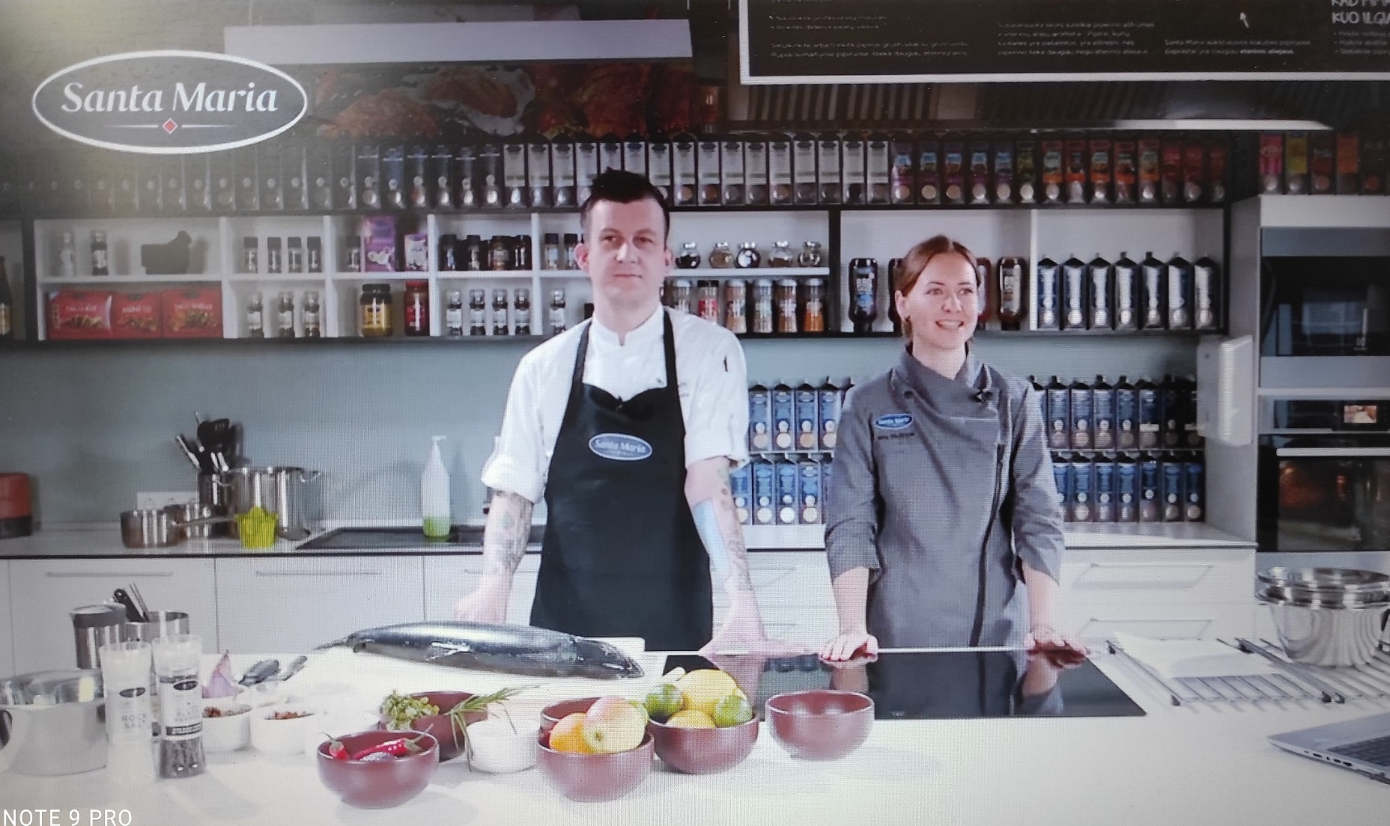
LIETUVOS VYRIAUSIŲJŲ VIRĖJŲ IR KONDITERIŲ ASOCIACIJA
Bendradarbiavimas su profesiniais mokymo centrais
TVARAUS MAISTO AKADEMIJA
Organizatorius „Santa Maria“ - prieskonių ir pasaulio virtuvių produktų gamintoja kartu su LVVKA.
Dalinasi profesinėmis žiniomis ir praktiniais patarimais apie maisto švaistymo mažinimo būdus, pristato skirtingas gamybos technologijas.
Virtuvės šefas Justinas Kapkovičius ir skonių ekspertė Ieva Pikžirnytė-Dignaitienė.

Slide 17
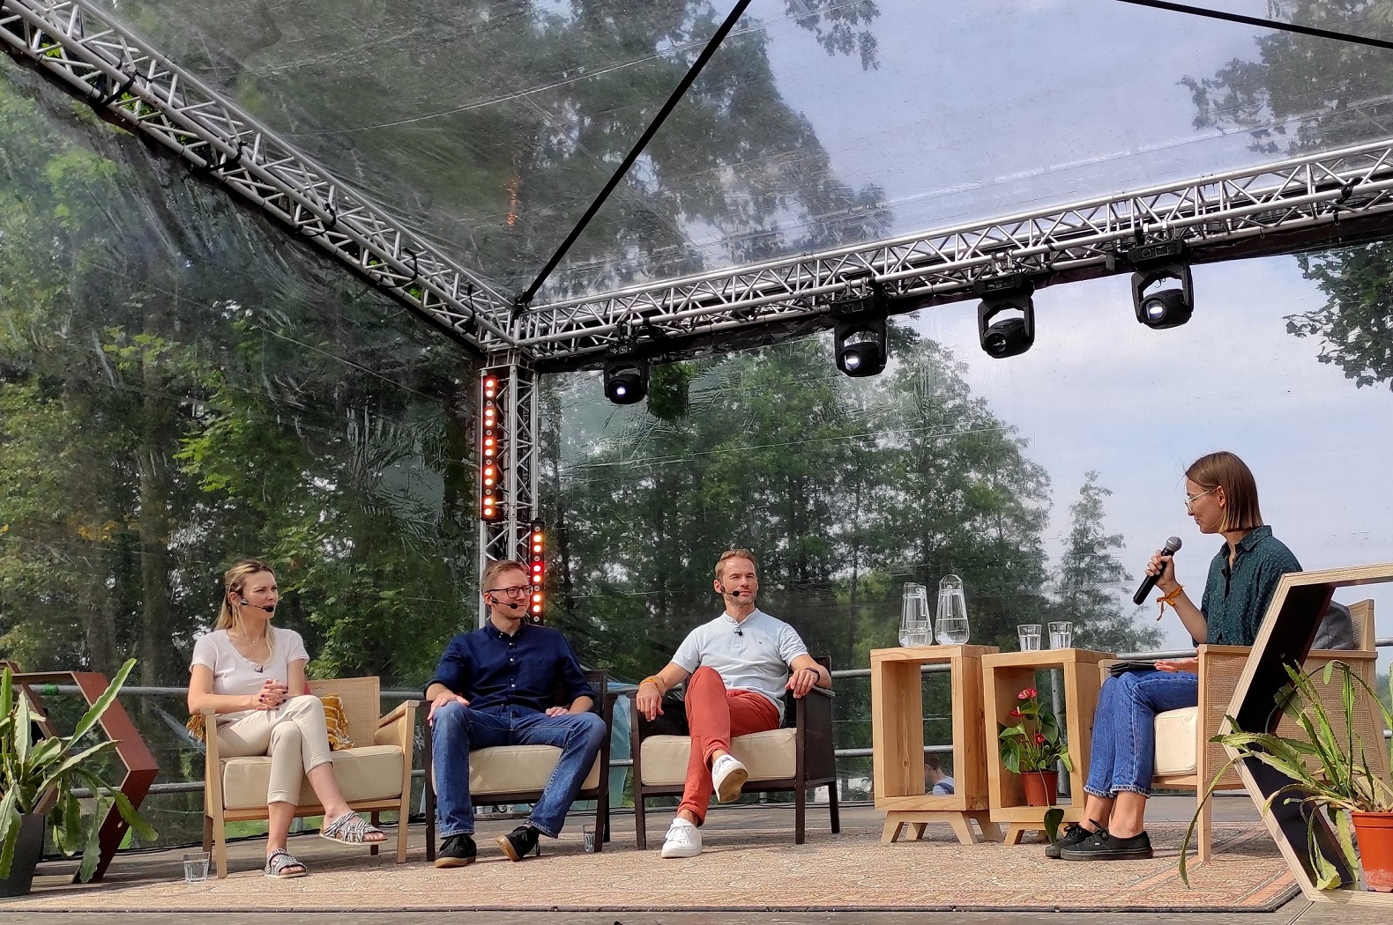
LIETUVOS VYRIAUSIŲJŲ VIRĖJŲ IR KONDITERIŲ ASOCIACIJA
Rugpjūčio 14 d. Zero Waste Fest’21 festivalis, Antalieptė
Diskusija „Koks mūsų maisto pėdsakas”.
Dalyvavo „Rimi Baltic” socialinės atsakomybės vadovas Liudvikas Aleliūnas, „Auga Group” rinkodaros ir tvarumo vadovas Gediminas Judzentas bei sveikos mitybos ekspertė, LVVK asociacijos Tarybos narė Aida Čepukaitė.
Moderavo Rugilė Matusiavičiūtė. Diskusiją transliavo Delfi TV.

Slide 18
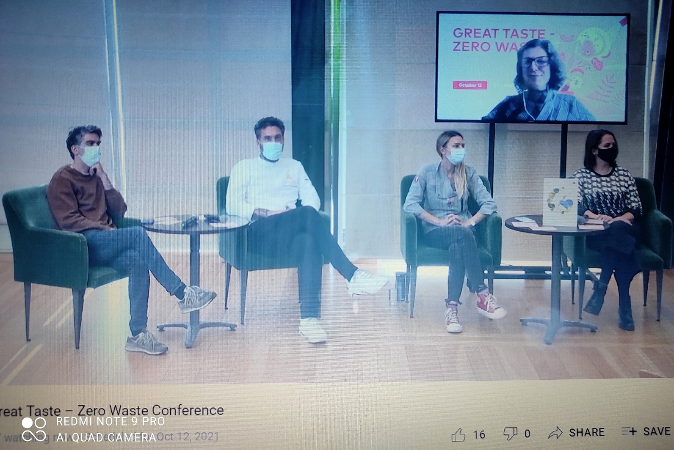
LIETUVOS VYRIAUSIŲJŲ VIRĖJŲ IR KONDITERIŲ ASOCIACIJA
Spalio 12 d. Baltijos šalių virtuali konferencija „Great Taste – Zero Waste“, Ryga
Vyko diskusija, kurioje maisto ekspertai, restoranų vadovai, virtuvės šefai, tvarios maisto kultūros puoselėtojai ir entuziastai dalinosi patirtimi, žiniomis, įžvalgomis apie tvarumą, vietinius maisto produktus, edukacijas, maisto švaistymo prevencijos priemones ir būdus, kaip mažinti atliekų kiekį, siekiant socialinės atsakomybės ir sąmoningo vartojimo. Lietuvai atstovavo Aida Čepukaitė, LVVKA Tarybos narė.
Konferenciją organizavo Šiaurės ministrų tarybos biuras Latvijoje, EIT Food, Danijos kultūros institutas Estijoje, Latvijoje ir Lietuvoje bei Danijos ambasada Latvijoje.

Slide 19
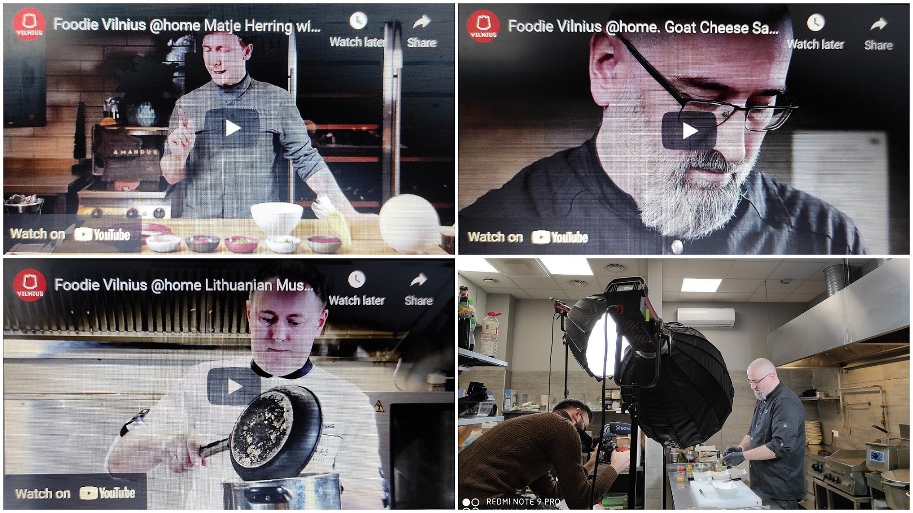
LIETUVOS VYRIAUSIŲJŲ VIRĖJŲ IR KONDITERIŲ ASOCIACIJA
Gegužės mėn. Go Vilnius iniciatyva kartu su Vilniaus Šefais
Kvietimas virtualių konferencijų dalyvius pasigaminti namuose gardžius užkandžius ir patiekalus!
Dalyvavo virtuvės šefai: Deivydas Praspaliauskas, Tomas Rimydis, Miroslav Styčinskij, Gediminas Andriuškevičius.

Slide 20
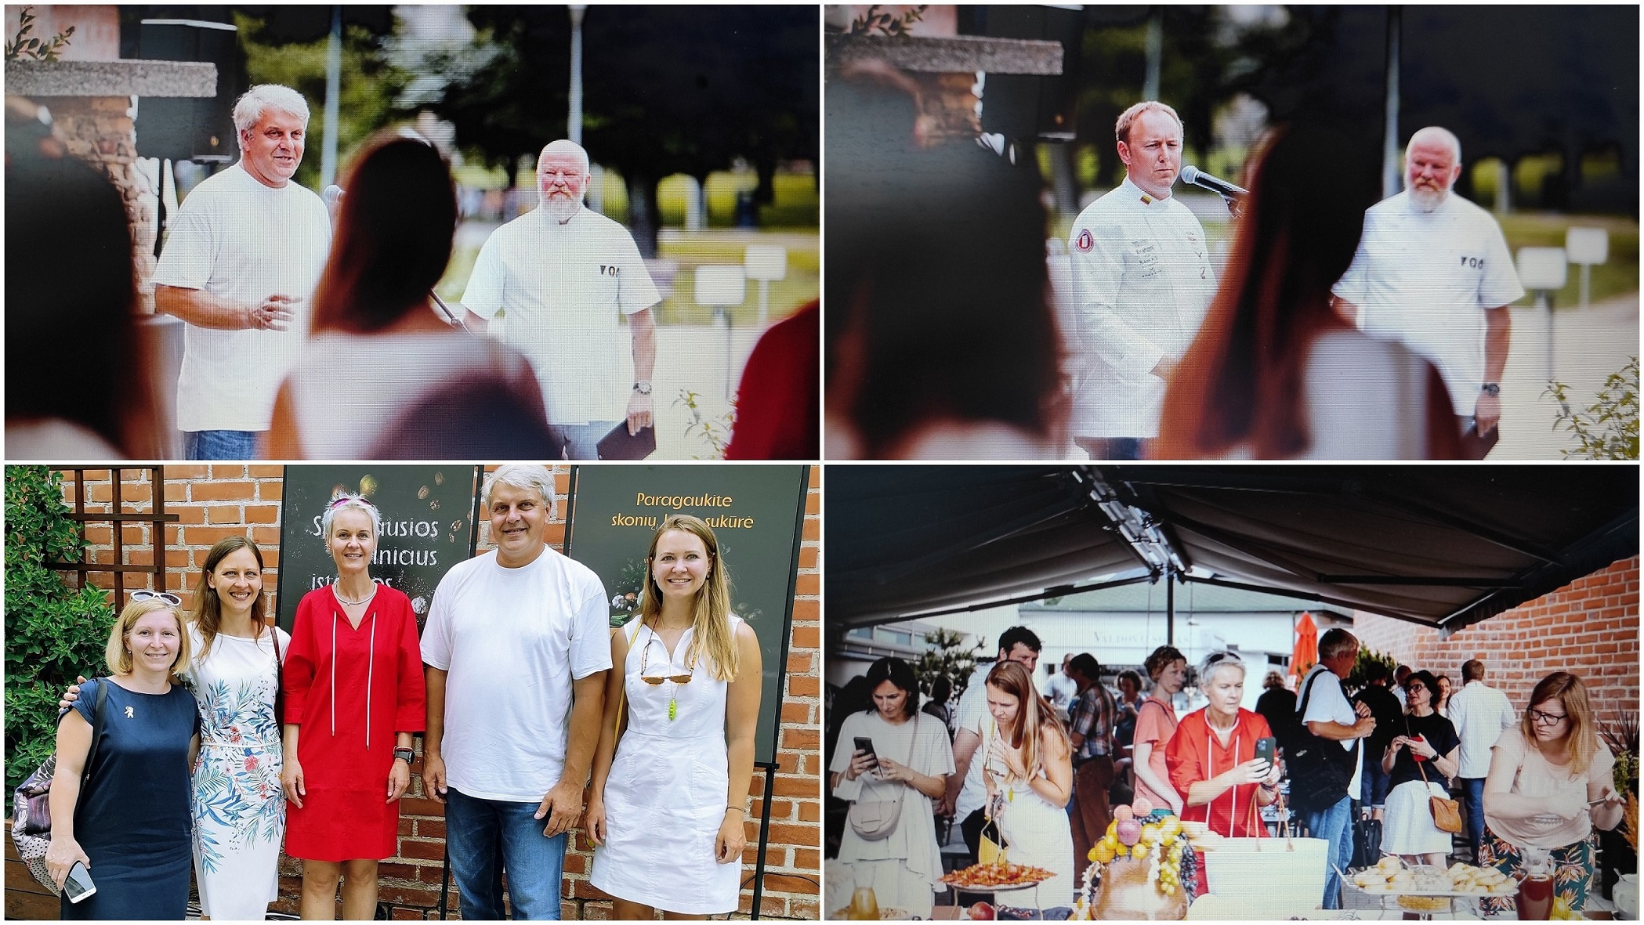
LIETUVOS VYRIAUSIŲJŲ VIRĖJŲ IR KONDITERIŲ ASOCIACIJA
Liepos 14 d. Go Vilnius kartu su Vilniaus miesto savivaldybe pristatė „Skaniausios Vilniaus istorijos“
Pasitinkant sostinės 700 metų jubiliejų, istorikai Rimvydas Laužikas, Antanas Astrauskas, Aleksandras Belyj atkūrė kelias dešimtis autentiškų patiekalų.
Siekiant projekto tęstinumo, organizatoriai pakvietė prisijungti sostinės restoranus, šefus ir adaptuoti autentiškus patiekalus šių dienų virtuvei bei kurti naujas jų interpretacijas. Prie projekto yra prisijungę apie 15 restoranų. Receptūras galima rasti nuorodoje: https://www.700vilnius.lt/skaniausiosvilniausistorijos/

Slide 21
LIETUVOS VYRIAUSIŲJŲ VIRĖJŲ IR KONDITERIŲ ASOCIACIJA
Šefų virtuvės pristatymas ir gastronomijos renginiai, gastroturizmo vystymas.
Gegužės 24 – 30 d. 9-oji Lietuvos gastronomijos savaitė.
Lapkričio 8 – 14 d. 10-oji Lietuvos gastronomijos savaitė, kurios metu restoranai atvėrė duris visiems, norintiems pažinti aukštesnę maisto kultūrą, restoranų šefų meistrystę, vietinės virtuvės ypatumus.
Dalyviai: 49 restoranai iš visos Lietuvos.
Organizatoriai: Lietuvos viešbučių ir restoranų asociacija, Lietuvos vyriausiųjų virėjų ir konditerių asociacija.
Pagrindinis rėmėjas „Santa Maria“. Partneriai: žurnalas „Geras skonis“, www.skonis.lt, „Keliauk Lietuvoje“, LRT, Vilniaus miesto savivaldybė, Kauno miesto savivaldybė, „Litexpo“.

Slide 22
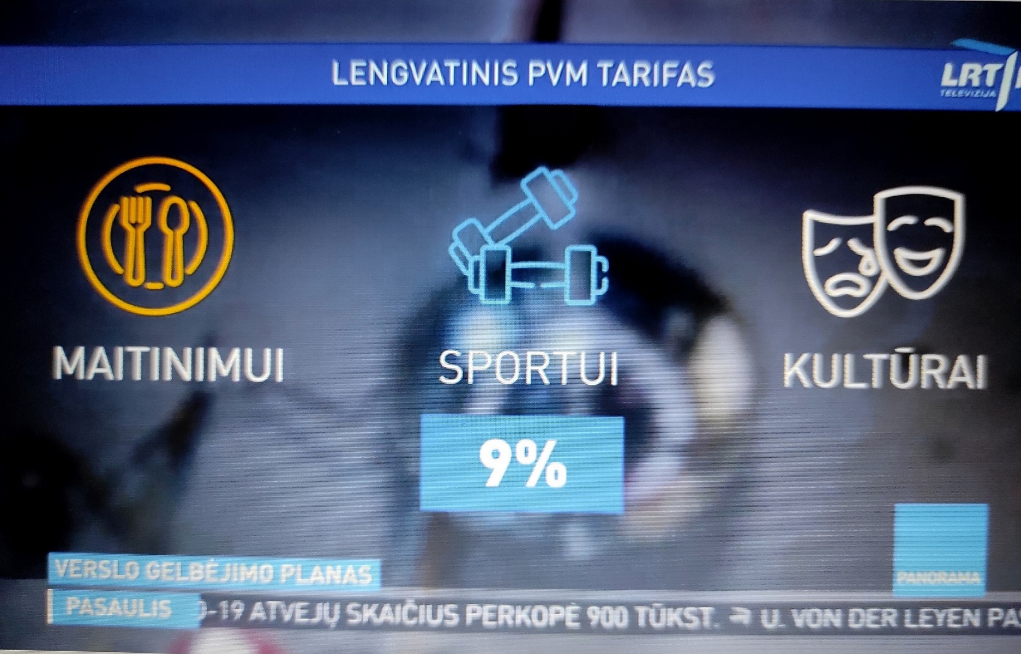
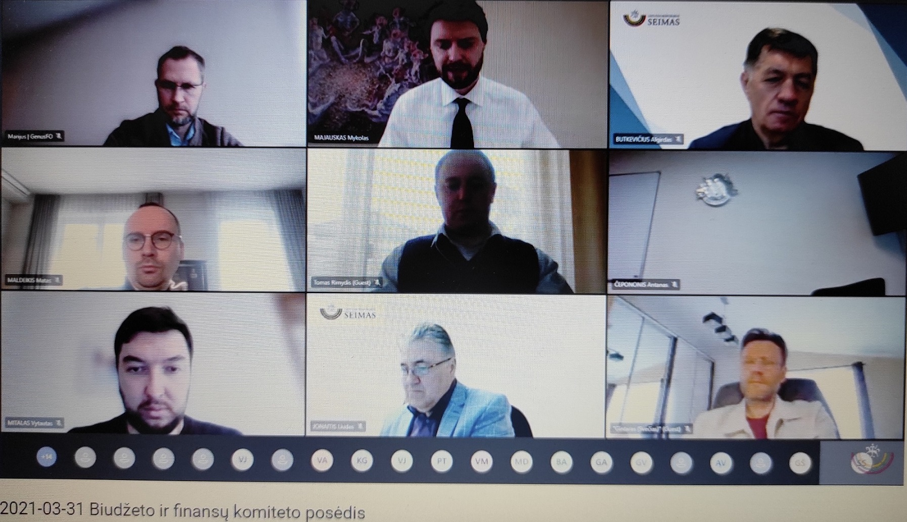
LIETUVOS VYRIAUSIŲJŲ VIRĖJŲ IR KONDITERIŲ ASOCIACIJA
DALYVAVIMAS TEISĖS AKTŲ PAKEITIMUOSE.
Nuo liepos 1 dienos lengvatinis 9 proc. pridėtinės vertės mokestis (PVM) bus taikomas. Pagal priimtą PVM įstatymo pataisą, iki 2022 m. gruodžio 31 dienos PVM lengvata galės naudotis restoranai, kavinės ir panašios maitinimo įstaigos teikiamoms maitinimo paslaugoms ir išsinešimui teikiamam maistui. Už ilgametį darbą dėl lengvatų taikymo dėkojame Lietuvos viešbučių ir restoranų asociacijai!

Slide 23
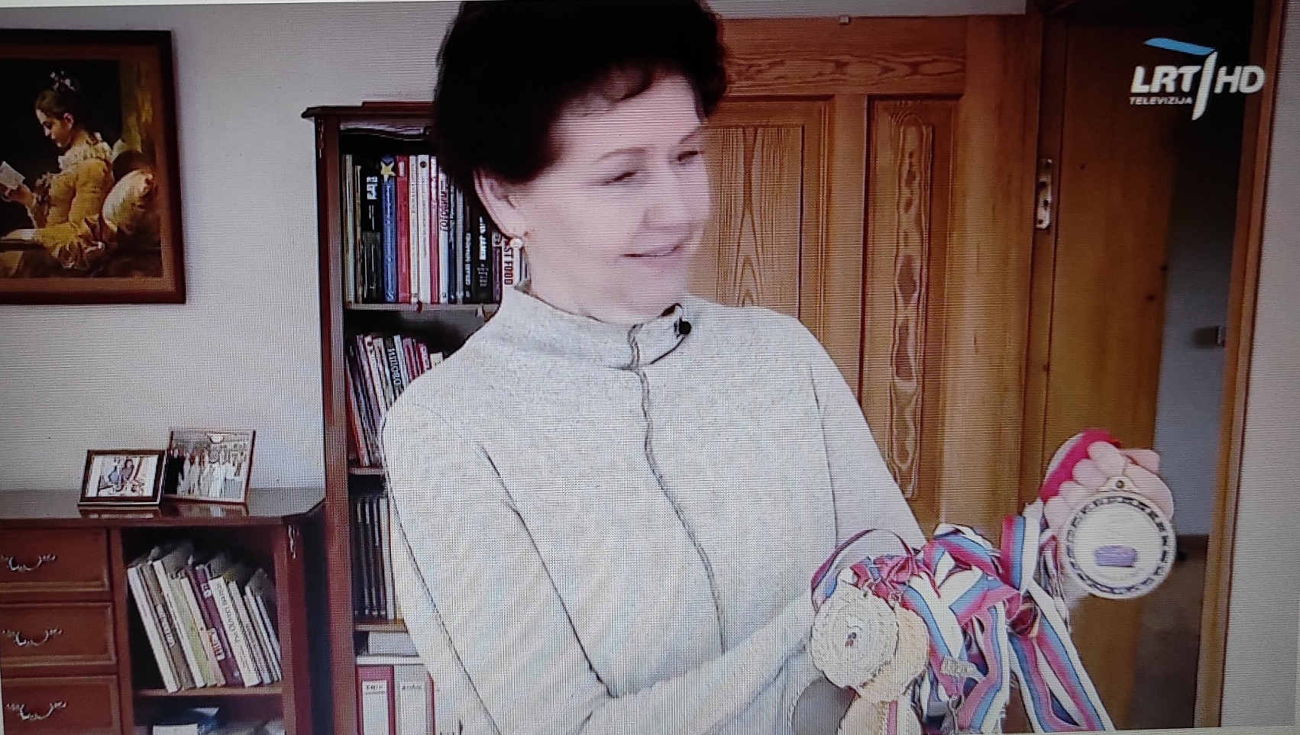
LIETUVOS VYRIAUSIŲJŲ VIRĖJŲ IR KONDITERIŲ ASOCIACIJA
Žiniasklaidos pranešimų sklaida informaciniuose portaluose: delfi.lt, 15min.lt, lrt.lt, lrytas.lt, govilnius.lt, lnk.lt, meniu.lt, skonis.lt, lietuva.lt, welovelithuania.com ir kt.
-Profesiniai meistriškumo kursai ~10 vnt. (~50 tūkst.)
-Prezentacijos ~10 vnt. (~40 tūkst.)
-Lietuvos gastronomijos savaitė ~20 vnt. (~200 tūkst.)
-Iniciatyva “Sveikas vaikas – sveika ateitis” ~20 tūkst.
-Go Vilnius, kiti pranešimai
- Receptai įkelti http://lvvk.lt/lt/sefu-receptai

Slide 24
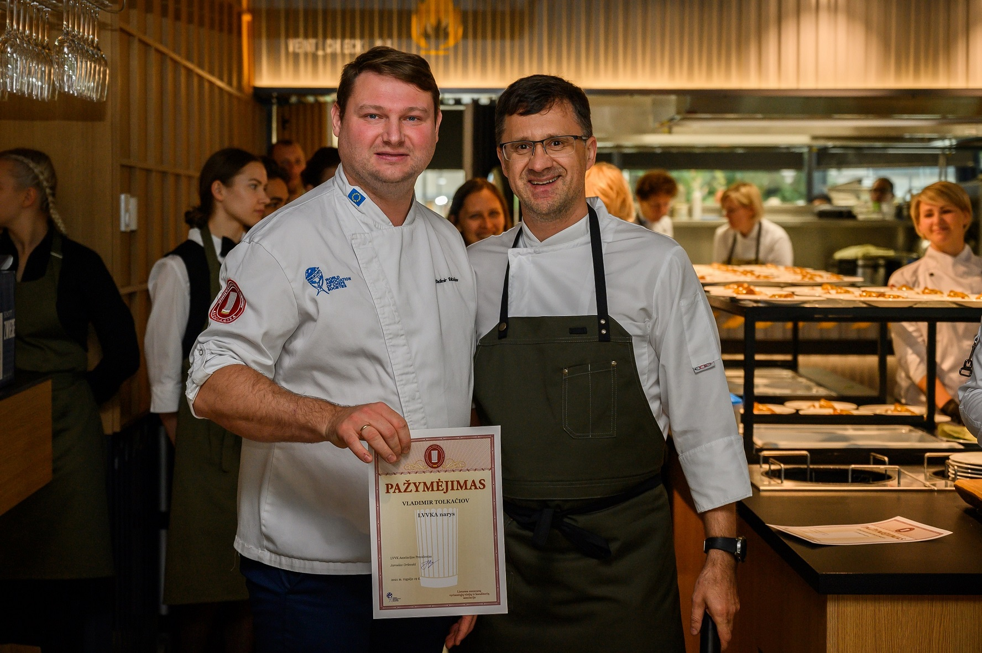
LIETUVOS VYRIAUSIŲJŲ VIRĖJŲ IR KONDITERIŲ ASOCIACIJA
LVVKA vienija 102 narius.
2019 m. + 7 nariai,
2020 m. + 7 nariai (3 perėjo iš kandidatų)
2021 m. + 9 nariai (4 perėjo iš kandidatų)
LVVKA jungia 13 kandidatų:
2019 m. + 7 kandidatai,
2020 m. + 3 kandidatai.
Narystę sustabdė: 2021 m. 3 nariai ir 3 kandidatai (keitė sektorių).

Slide 25
LIETUVOS VYRIAUSIŲJŲ VIRĖJŲ IR KONDITERIŲ ASOCIACIJA
2021 m. LVVKA metiniai rėmėjai

Slide 26
LIETUVOS VYRIAUSIŲJŲ VIRĖJŲ IR KONDITERIŲ ASOCIACIJA
2021 m. LVVKA renginių vienkartiniai rėmėjai

Slide 27
LIETUVOS VYRIAUSIŲJŲ VIRĖJŲ IR KONDITERIŲ ASOCIACIJA
2021 m. LVVKA informaciniai partneriai

Slide 28
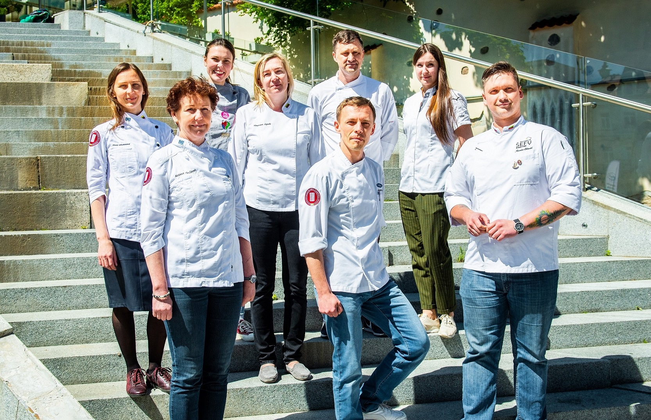
LIETUVOS VYRIAUSIŲJŲ VIRĖJŲ IR KONDITERIŲ ASOCIACIJA
Dėkojame, kad esate kartu!
Susisiekite su mumis:
http://lvvk.lt/lt/kontaktai
Ataskaitą paruošė vykdomoji direktorė Jūratė Mikalkėnienė
2022 m. sausis, Vilnius

